Slide 1
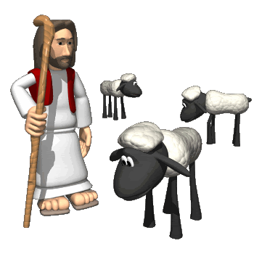
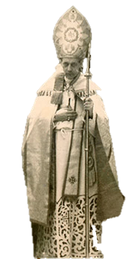
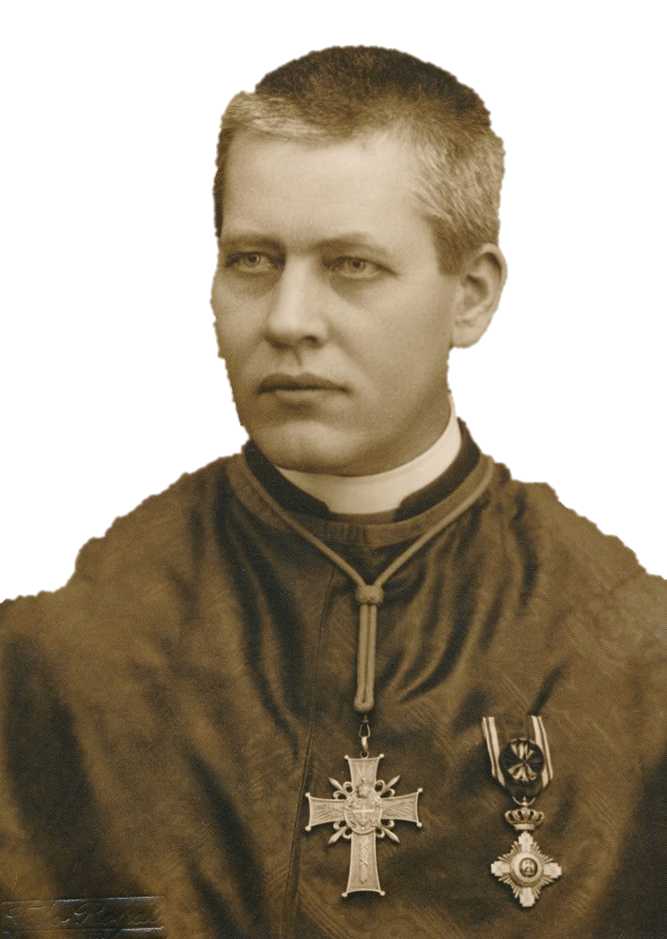
Fericitul Anton Durcovici
(1988-1951)

Slide 2
Cine este fericitul Anton Durcovici?

Slide 3
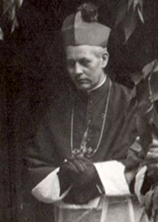
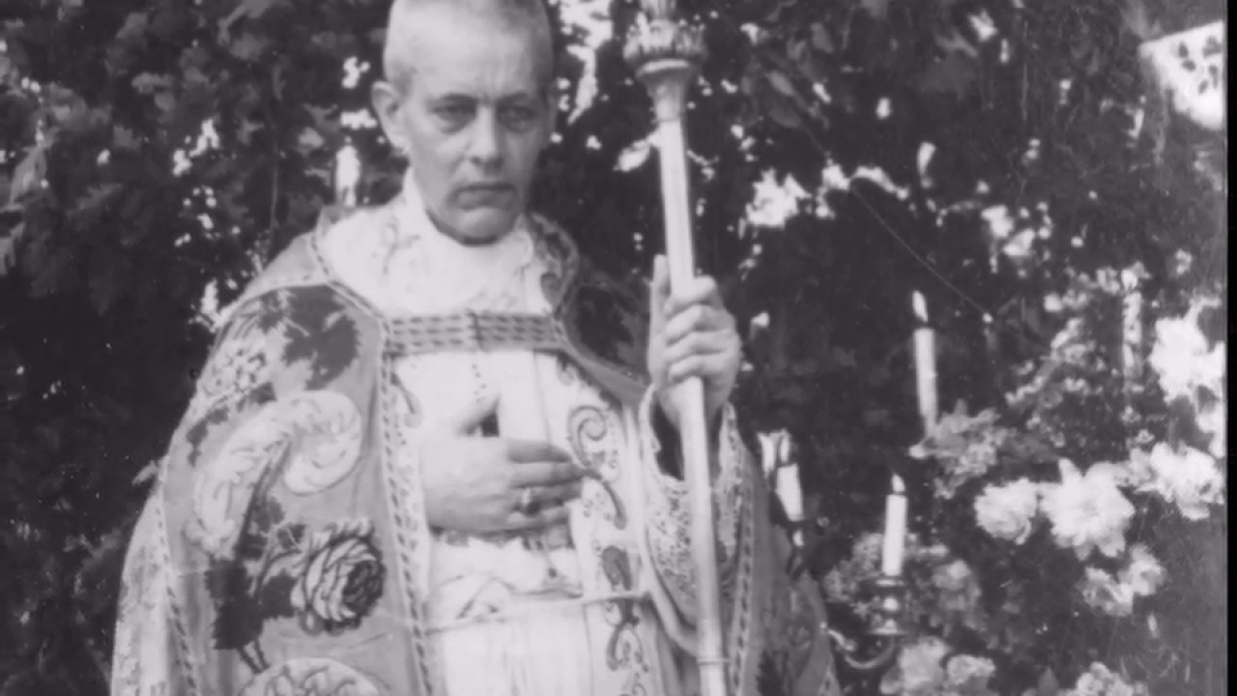
Anton Durcovici a fost un cleric romano-catolic de origine austriacă, care a îndeplinit funcția de episcop de Iași (1947-1949).

Slide 4
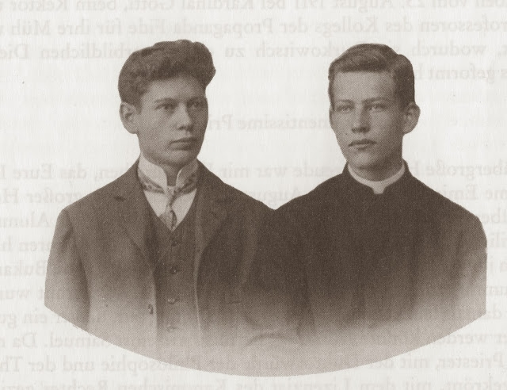
Episcopul Anton Durcovici s-a născut la 17 mai 1888, în Bad Deutsch-Altenburg, în Austria. La vârsta de șase ani a venit la Iași, unde a frecventat cursurile Școlii Elementare a Parohiei Catolice. S-a transferat la o școală din Ploiești şi, apoi, la București, unde s-a înscris la Școala "Sfântul Andrei" (1898-1901), apoi ca seminarist la Seminarul "Sfântul Duh" (1901-1906). La 30 octombrie 1906 a fost trimis la Roma, pentru a-şi continua studiile teologice la Colegiul "De Propaganda Fide" (1906-1911).

Slide 5
A fost sfințit preot, la 24 septembrie 1910, în bazilica "Sfântul Ioan din Lateran" (Roma) şi s-a reîntors în țară, la 11 august 1911. După 1911 a fost mai mulţi ani prefect de studii şi profesor la Seminarul Arhiepiscopal "Sfântul Duh" şi școlile arhiepiscopale "Sfântul Iosif" şi "Sfântul Andrei" din Bucureşti. A fost şi administrator parohial, la parohiile din Târgovişte, Buzău şi Giurgiu, în diverse etape, până în 1930.

Slide 6
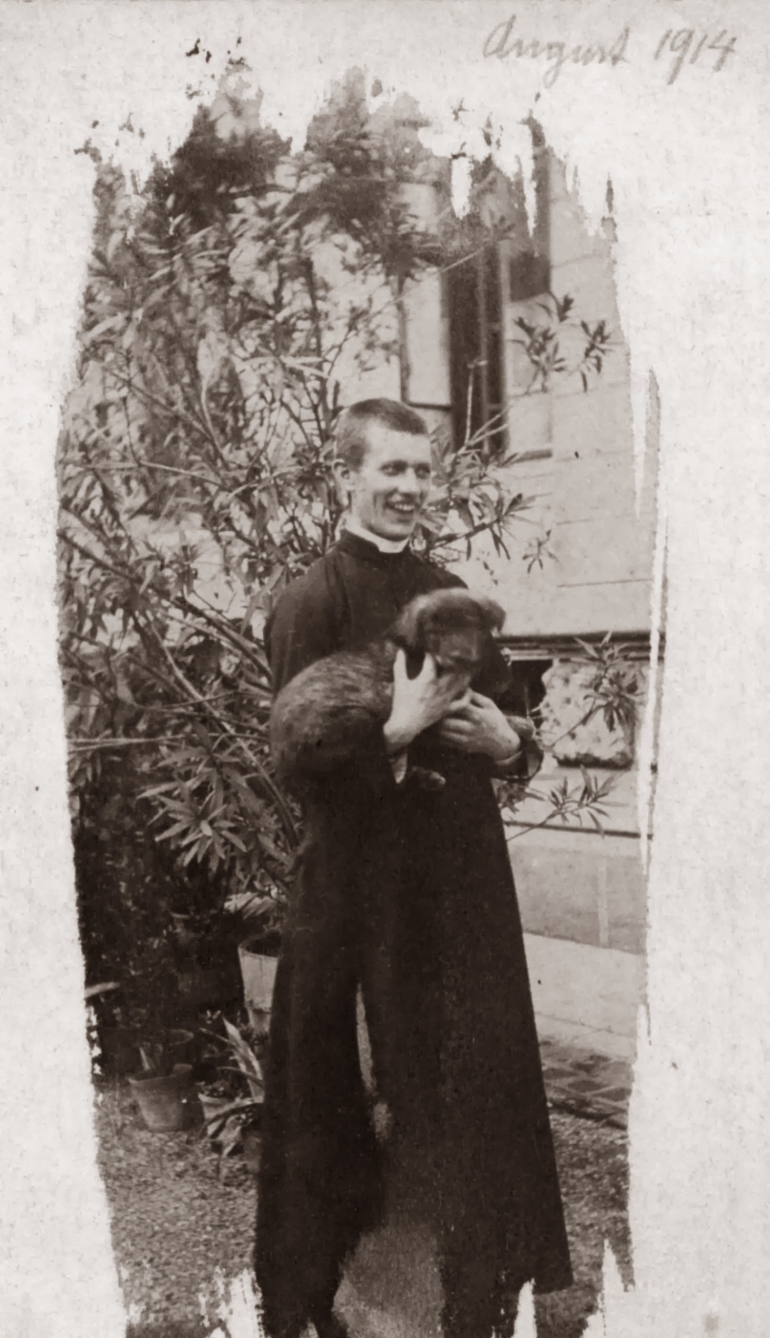
În timpul Primului Război Mondial, în anii 1916 şi 1917, fiind de origine austriacă, a fost internat în lagăr şi apoi la Institutul "Notre Dame de Sion" din Galaţi.

Slide 7
După Primul Război Mondial, părintele Anton Durcovici a ocupat diferite funcţii în cadrul Arhidiecezei de Bucureşti. A fost decorat la 8 august 1931 cu Ordinul Steaua României în grad de ofiţer, iar în 1934 a fost numit camerier papal.

Slide 8
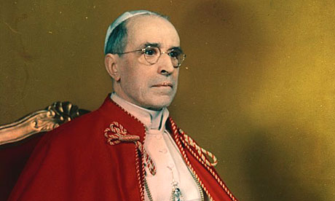
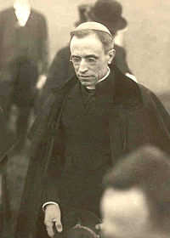
La 30 octombrie 1947, papa Pius al XII-lea l-a numit episcop de Iaşi. A fost consacrat la 5 aprilie 1948, în catedrala "Sfântul Iosif" din Bucureşti, de nunţiul apostolic Gerald Patrik O'Hara, şi înscăunat, în catedrala din Iaşi, la 14 aprilie, acelaşi an. În timpul scurtei sale păstoriri a Diecezei de Iaşi, episcopul Durcovici a desfăşurat o activitate pastorală asiduă, vizitând parohiile din Moldova şi însufleţind cu viaţa sa inimile enoriaşilor În condiţiile extrem de dificile în care a trebuit să-şi înceapă activitatea la Iaşi, dublate de contextul social-politic ostil catolicilor, ep. A. Durcovici a fost nevoit să suporte presiunile extraordinare declanşate asupra sa de poliţia politică.

Slide 9
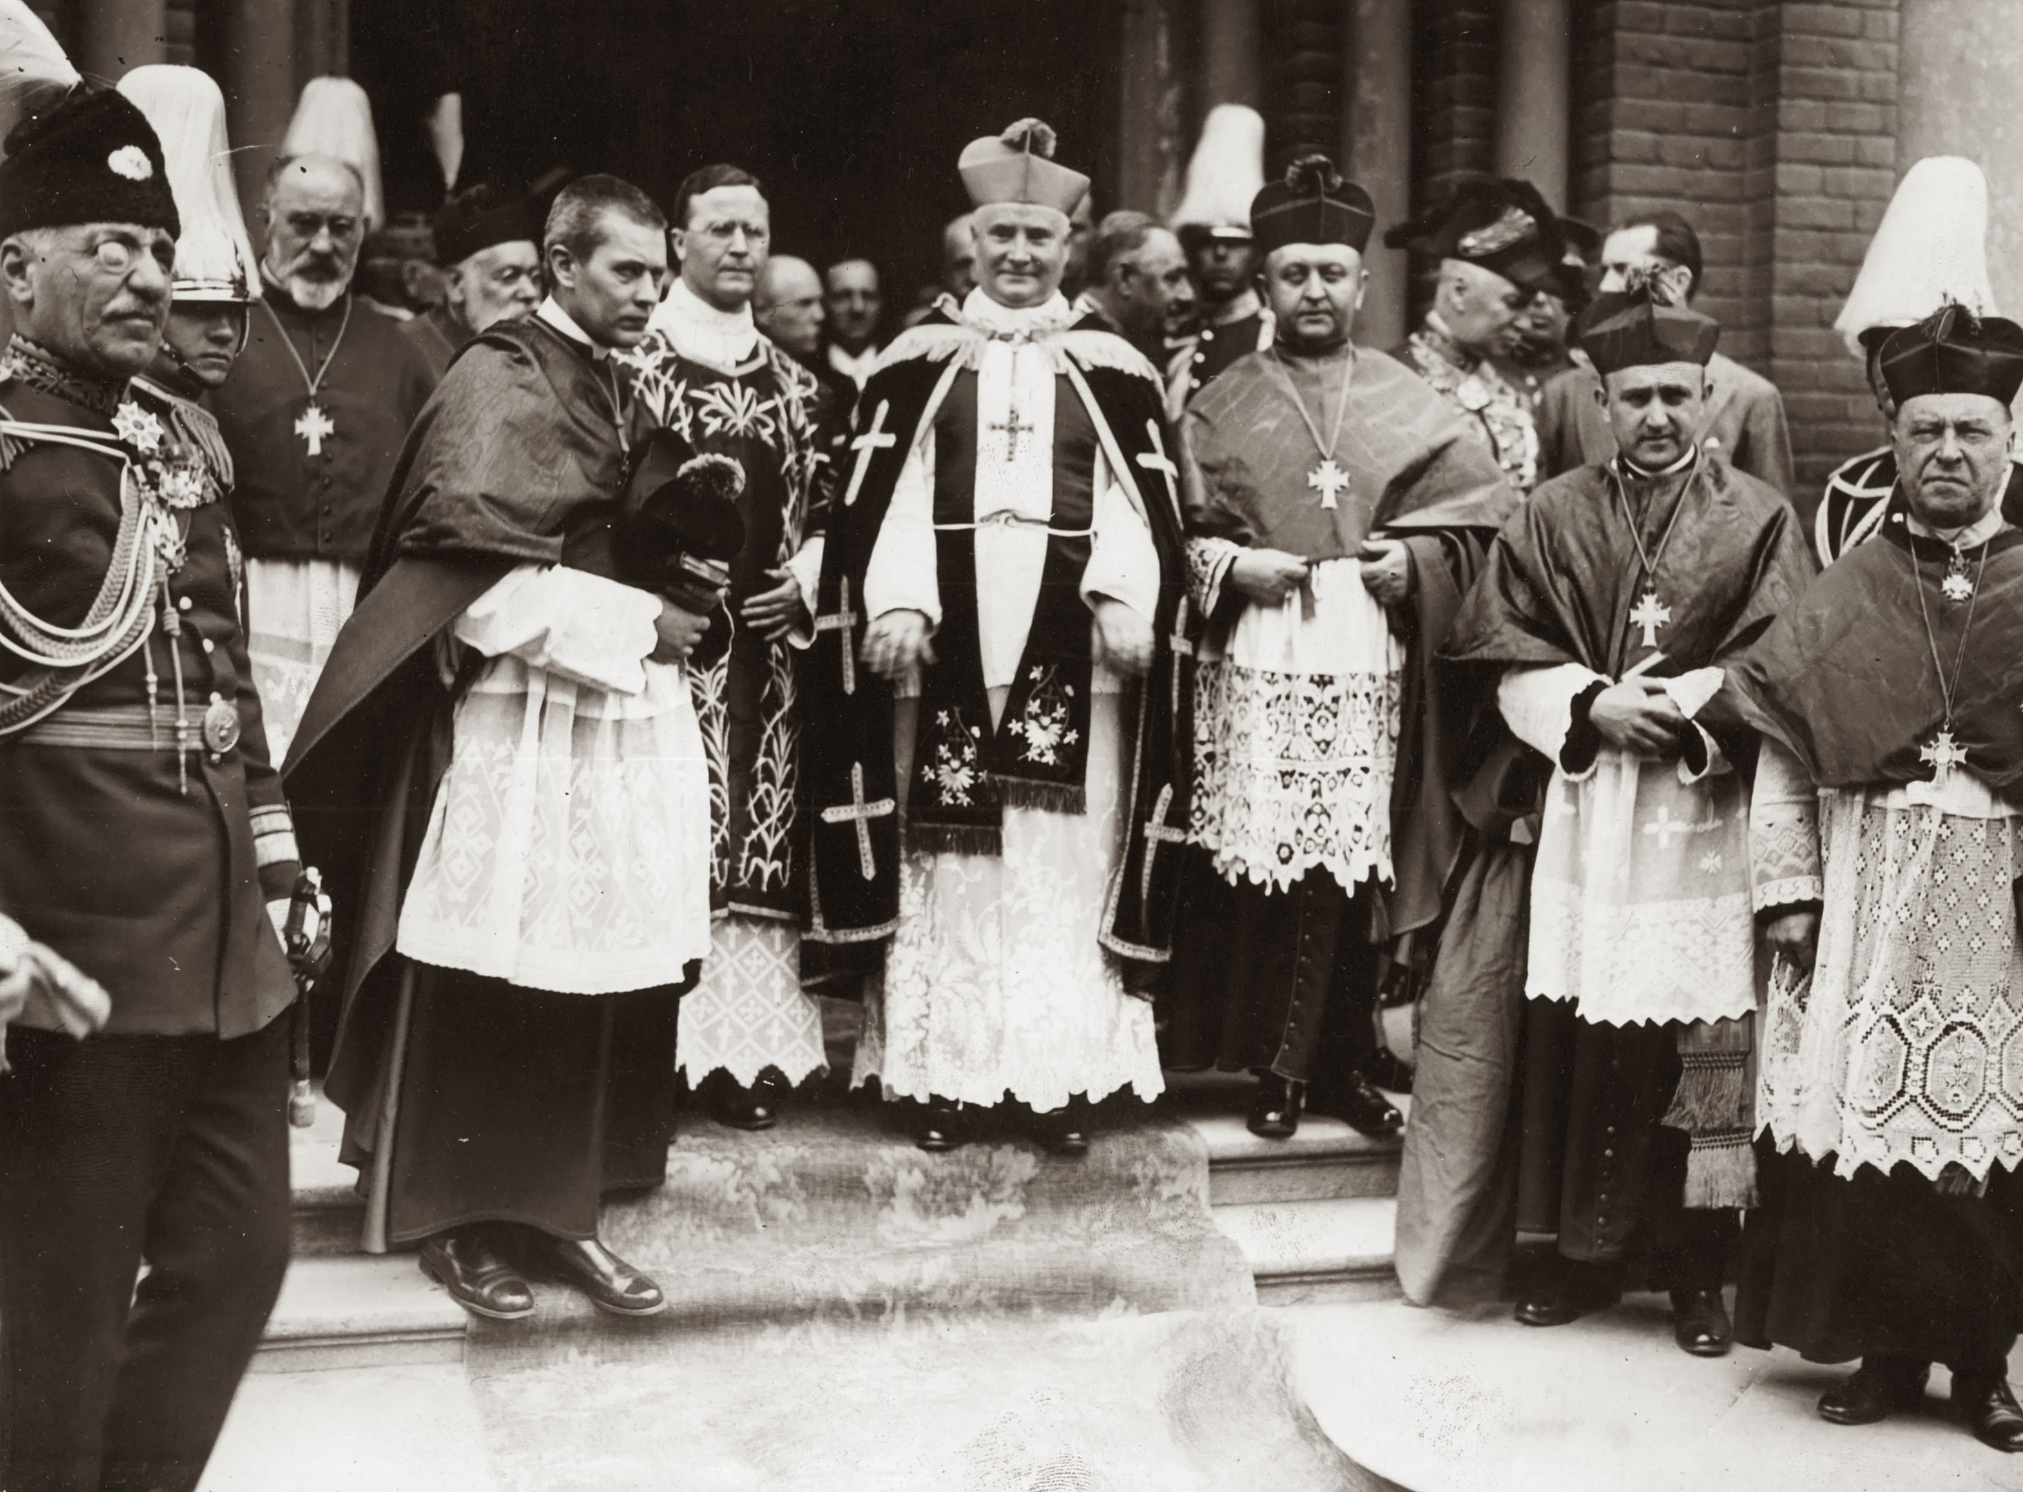
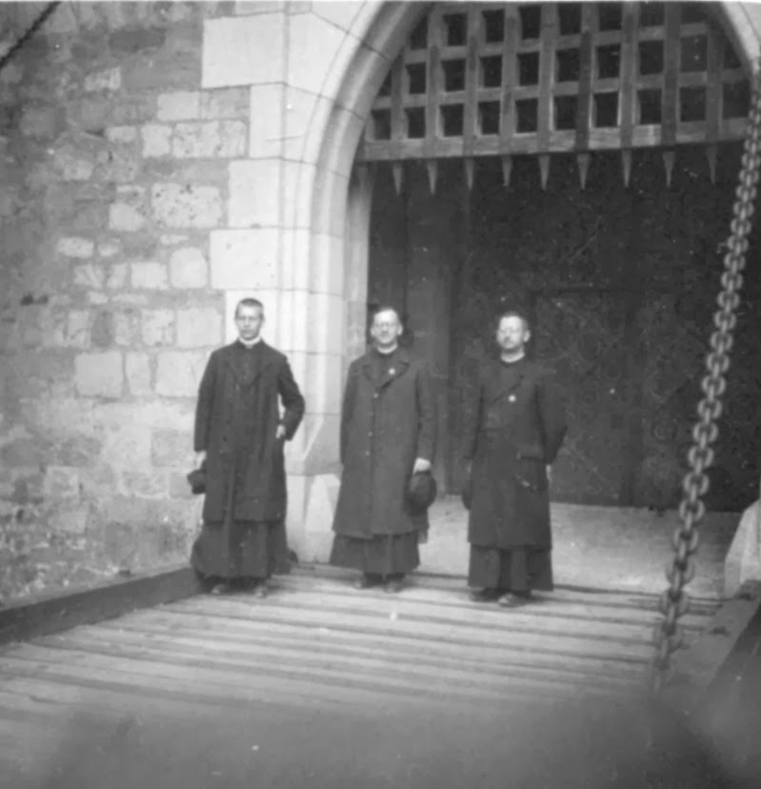
Astfel, episcopul a fost urmărit pas cu pas de Securitate, fiindu-i întocmite dosare de urmărire informativă şi un dosar de urmărire penală. Notele informative redactate de securişti şi de unii colaboratori ai Securităţii conţin numeroase acuzaţii aduse episcopului Anton Durcovici, cu scopul de a-l incrimina şi trimite în faţa unui tribunal militar. Aceste note îl calificau drept un duşman al regimului comunist şi coordonator al rezistenţei anticomuniste din partea Bisericii Catolice din România.

Slide 10
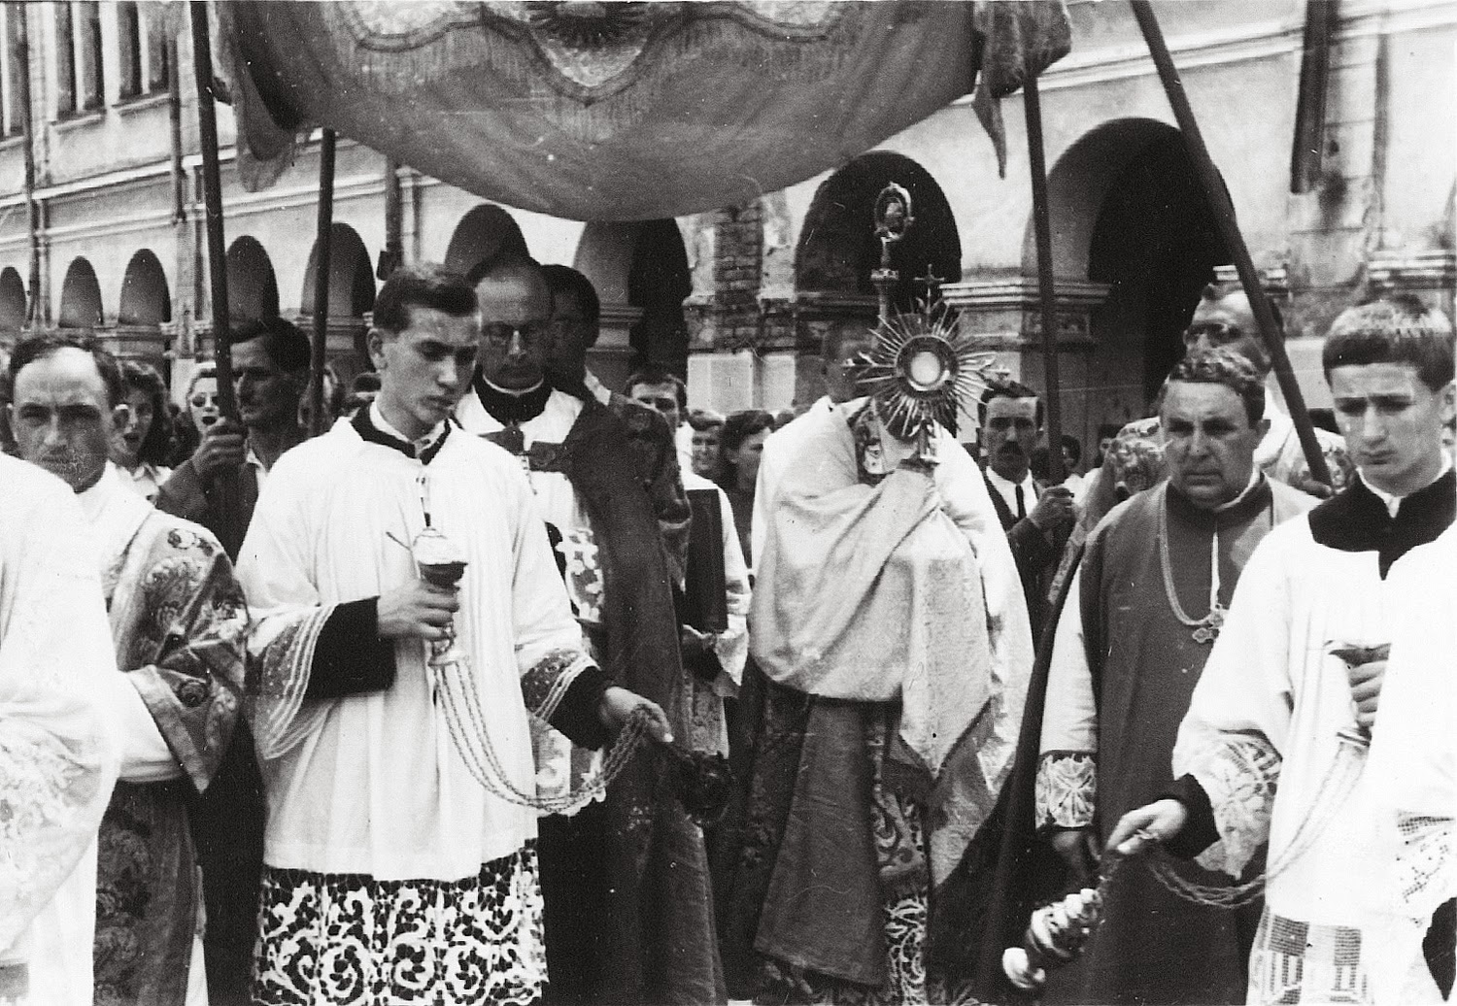
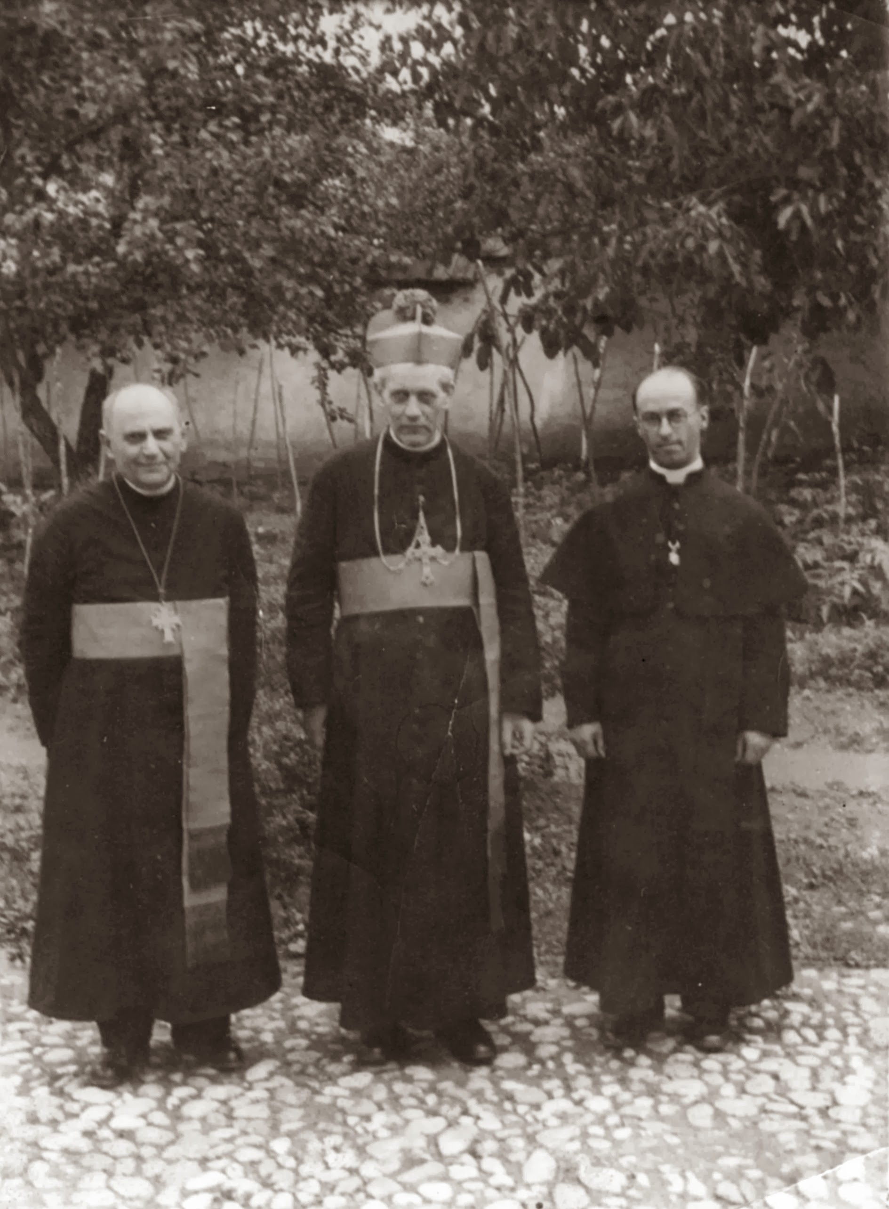
Într-adevăr, considerând că Biserica era în anii 1948-1949 în "ajun de încercări", ep. Anton Durcovici a iniţiat unele acţiuni menite să asigure continuitatea Bisericii, acţiuni bazate pe îndemnul adresat credincioşilor de a păstra credinţa catolică şi legăturile de fidelitate cu Sfântul Scaun.

Slide 11
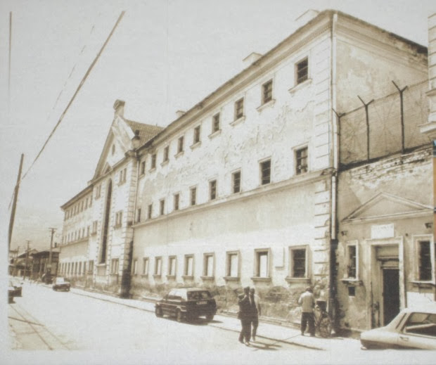
La 11 ianuarie 1949, ofiţerii de Securitate ieşeni N.A. Pandelea şi A. Nussem au propus arestarea ep. A. Durcovici pe motiv că devenise "o piedică în drumul spre socialism". Arestarea s-a produs însă câteva luni mai târziu, la 26 iunie 1949, în apropierea localităţii Popeşti- Leordeni de lângă Bucureşti, dată la care episcopul urma să dea Mirul la câteva sute de tineri.

Slide 12
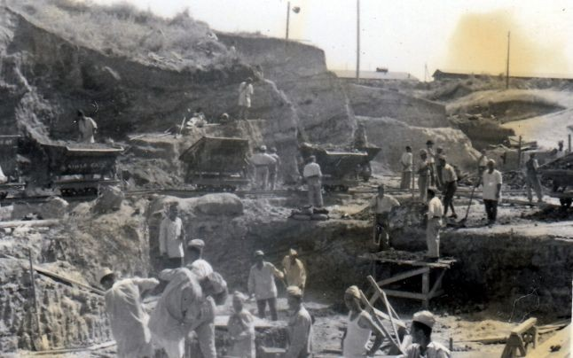
A fost depus în arestul central al Securităţii din Bucureşti, unde a fost supus unor anchete dure. În iunie 1950 a fost transferat la Penitenciarul Jilava, iar la 17 septembrie 1951, a fost trimis la "Colonia de muncă Dunărea" (denumirea secretă a vestitului penitenciar de exterminare de la Sighetu Marmaţiei), după ce fusese condamnat în lipsă la "închisoare administrativă" de celebra Comisie militară alcătuită din generalii Al. Nicolschi şi Vl. Mazuru.

Slide 13
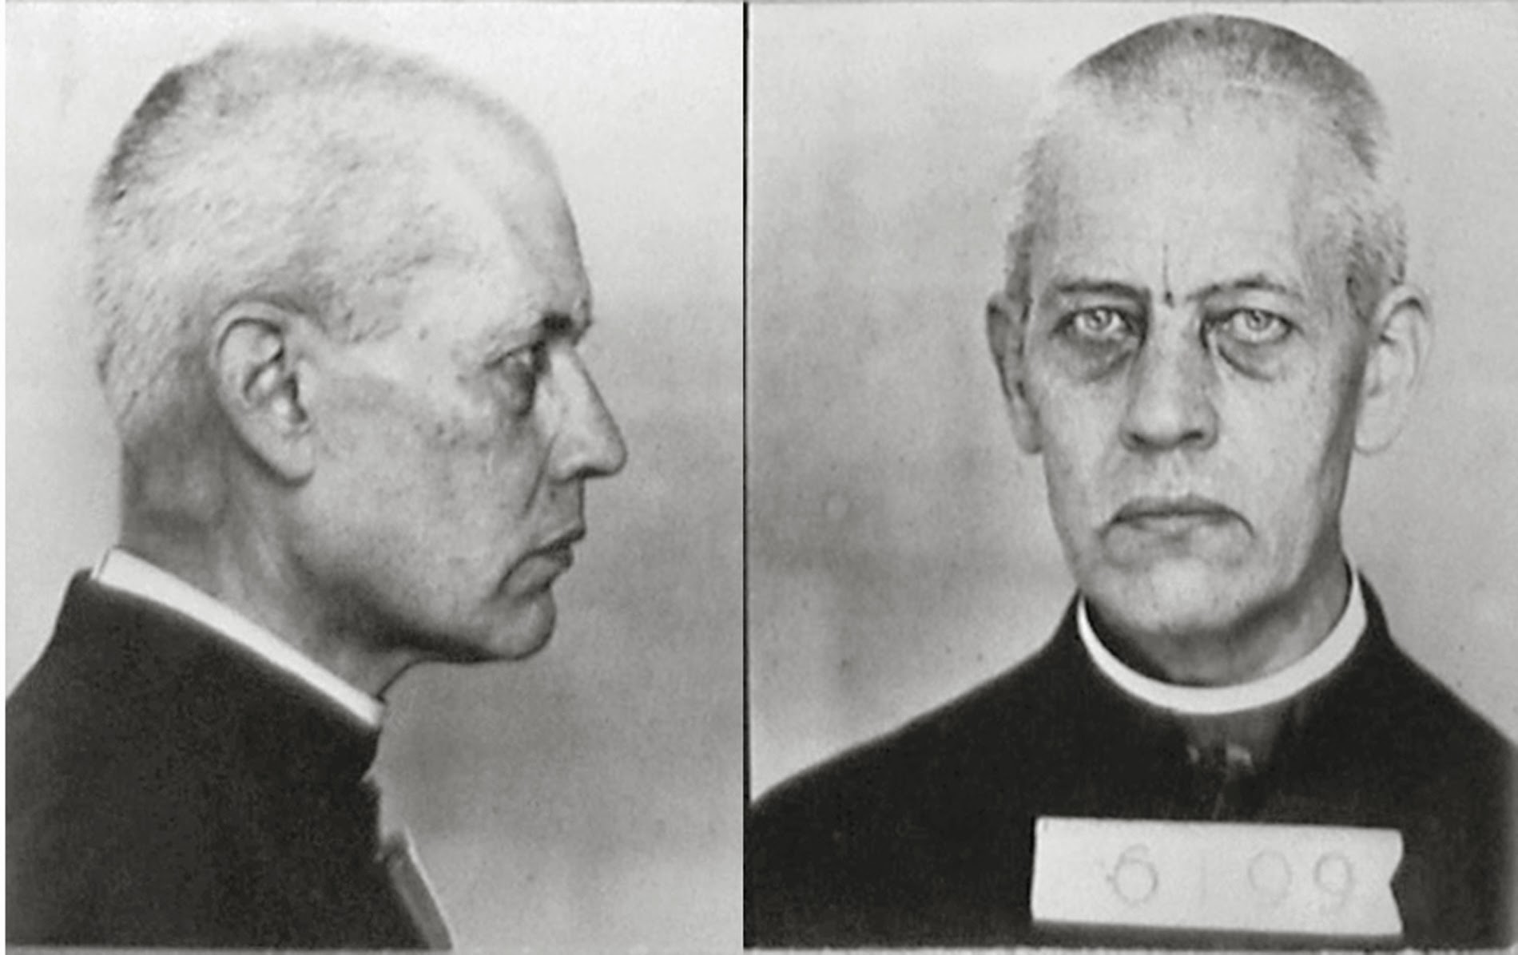
Ep. A. Durcovici a murit la Sighetu Marmaţiei, la 10/11 decembrie 1951, în condiţii neelucidate pe deplin. Există însă câteva mărturii ale unor preoţi care au consemnat moartea acestuia, prin înfometare. Securitatea care l-a arestat şi i-a provocat moartea prin suferinţe consemna în mod laconic sfârşitul vieţii episcopului martir: "Durcovici Anton a decedat în luna decembrie 1951 la Dunărea. Dosarul Dur(covici) trebuie predat la A.S. (Arhiva Securităţii), B.3 (Biroul 3). Semnalat la Cabinet că a decedat"!

Slide 14
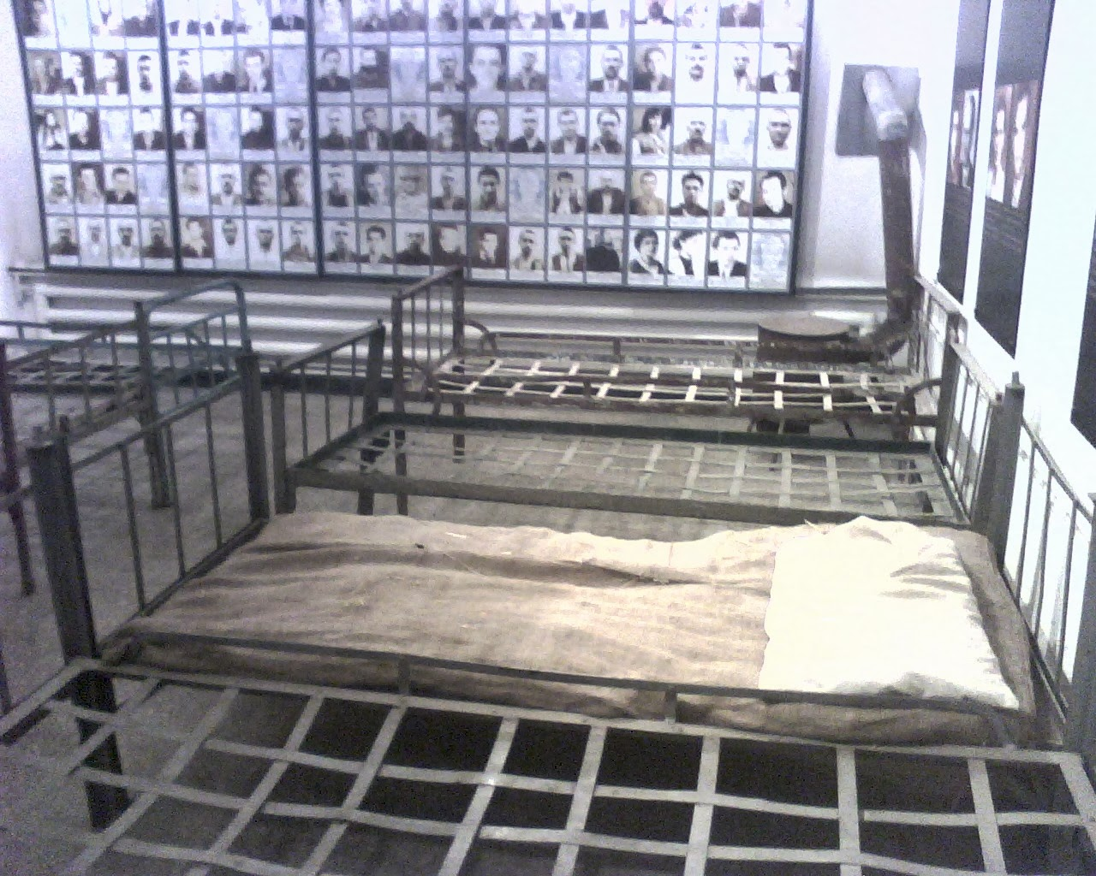
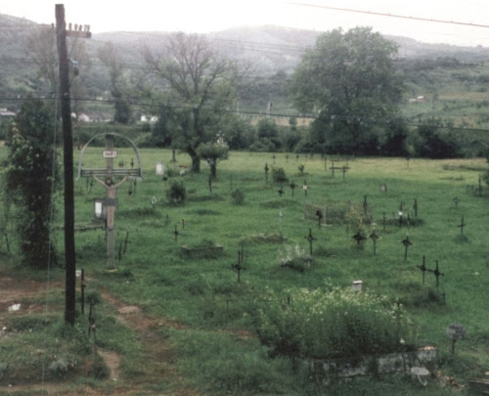
Trupul episcopului martir a fost preluat de directorul închisorii, Vasile Ciolpan, şi îngropat într-un loc secret din oraşul Sighetu Marmaţiei (probabil în cimitirul orăşenesc).

Slide 15
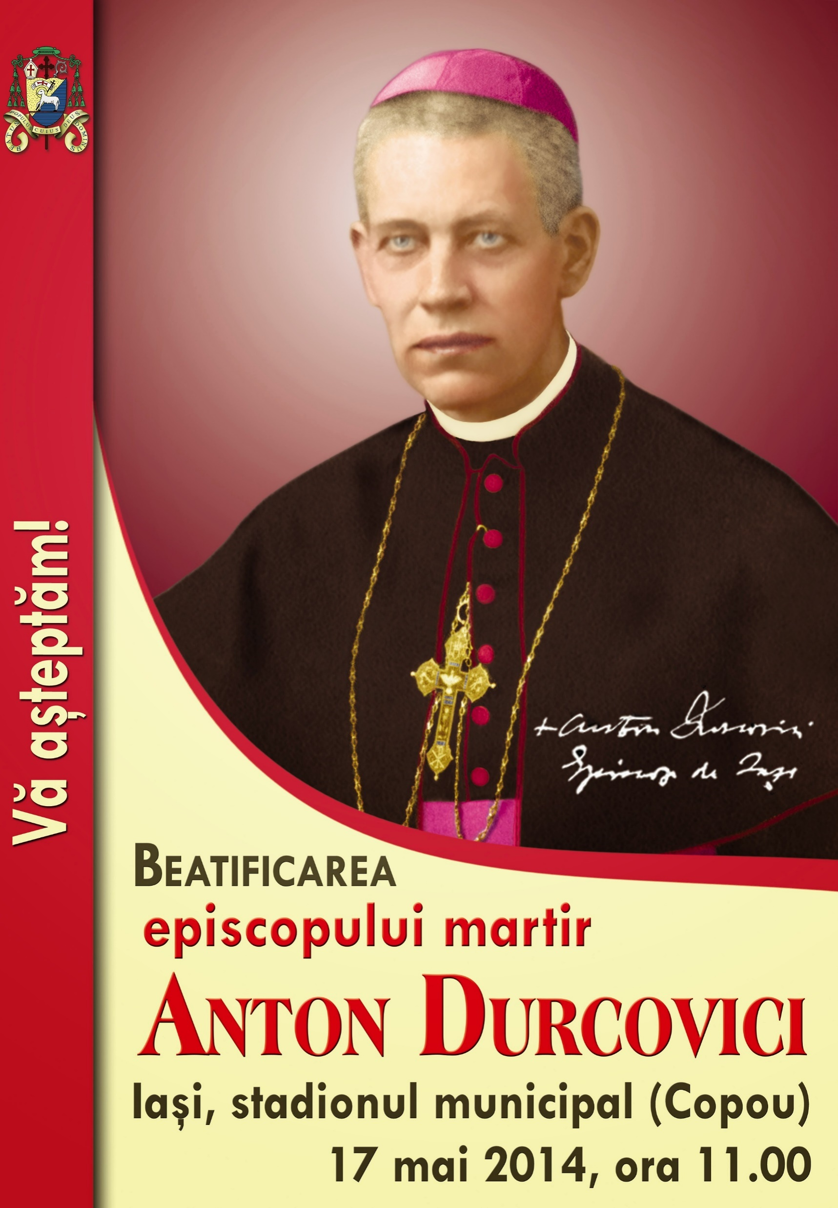
Procesul de canonizare al ep. Anton Durcovici a început cu faza diecezană, la 25 martie 1997, continuând, la 8 februarie 2010, cu faza romană. La 28 februarie 2013, la Vatican, s-a dat votul afirmativ argumentării teologice a martiriului episcopului Durcovici. La 15 octombrie 2013, la Vatican, membrii Congregaţiei pentru Cauzele Sfinţilor, în unanimitate, au exprimat părerea pozitivă asupra martiriului şi virtuţilor ep. Anton Durcovici.

Slide 16
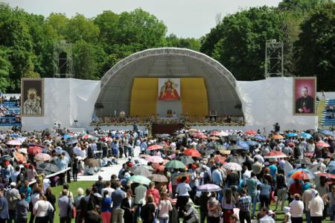
La 31 octombrie 2013 papa Francisc a recunoscut martiriul ep. Anton Durcovici, iar la 23 decembrie 2013 s-au aprobat data şi locul beatificării. A fost beatificat la 17 mai 2014, la Iaşi, în cadrul unei sfinte Liturghii solemne oficiată de card. Angelo Amato, prefect al Congregaţiei pentru Cauzele Sfinţilor.

Slide 17
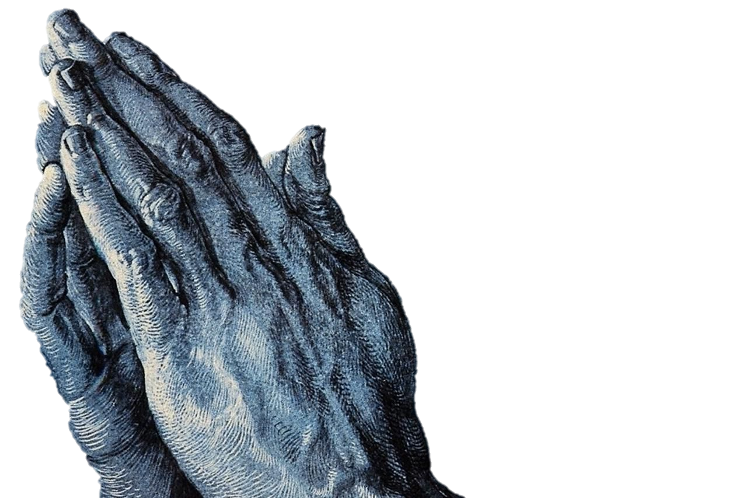
Sfârșit

